Slide 1
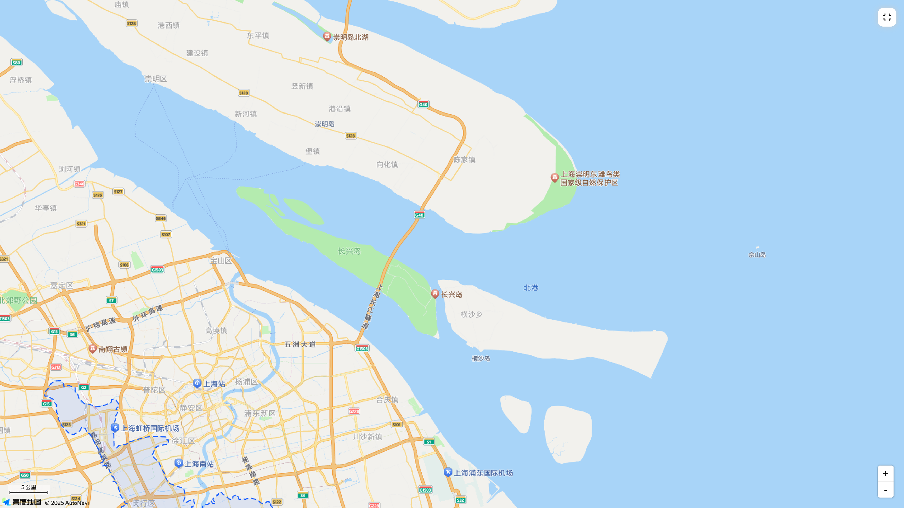
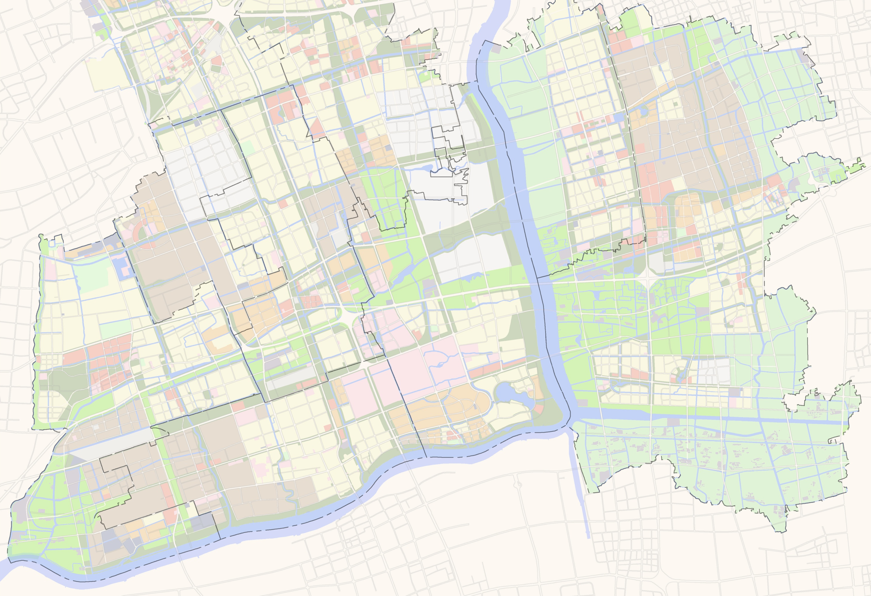
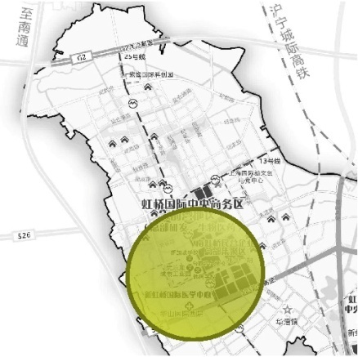
临港浦江国际科技城
长兴海洋装备产业园
“双驱联动”协同发展
海洋工程
虹桥前湾生物医药研发总部集聚区
临港浦江国际科技城
产业链驱动
生命健康
海洋工程
生命健康
先进能源
上海航天产业基地
向阳工业区
吴泾留白区
空天经济
智能经济
空天经济
莘庄工业区
生命健康
生命健康
空天经济
海洋工程
先进能源
创新链驱动
生命健康
马桥人工智能
试验区
智能经济
大零号湾
科技创新策源功能区
智能经济
海洋工程
智能经济
空天经济
江川老工业基地
空天经济
图 例
闵行经济技术开发区
空天经济
智能经济
生命健康
生命健康
智能经济
先进能源
海洋工程

